Slide 1
C++程序设计实验 第二节：数据类型和算术运算符
刘逸

Slide 2

关于课程
QQ群：894255668
课程主页
https://liuyi.pro/#/teaching/cpp

Slide 3
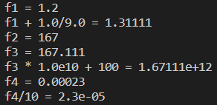
cout的格式
除了不显示尾随零之外，浮点类型总共显示六位数字。根据数字的值，浮点数以定点表示法显示，或者以E表示法显示。特别是，如果指数为6或更大或-5或更小，则使用E记数法。
int main()
{
double f1 = 1.200;
std::cout << "f1 = " << f1 << std::endl;
std::cout << "f1 + 1.0/9.0 = " << f1 + 1.0/9.0 << std::endl;
double f2 = 1.67E2;
std::cout << "f2 = " << f2 << std::endl;
double f3 = f2 + 1.0/9.0;
std::cout << "f3 = " << f3 << std::endl;
std::cout << "f3 * 1.0e10 + 100 = " << f3 * 1.0e10 + 100 << std::endl;
double f4 = 2.3e-4;
std::cout << "f4 = " << f4 << std::endl;
std::cout << "f4/10 = " << f4/10 << std::endl;
return 0;
}

Slide 4
cout的格式
C++主要提供两种方法控制输出格式
ios类的成员函数
iomanip操纵符

Slide 5
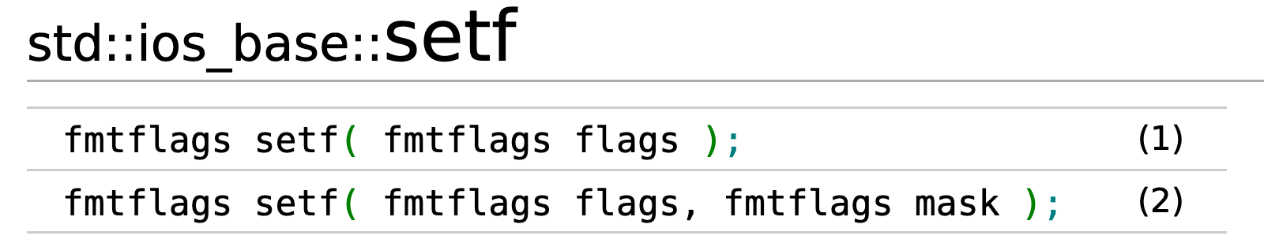
ios类的成员函数
cout.setf()：两种原型

Slide 6
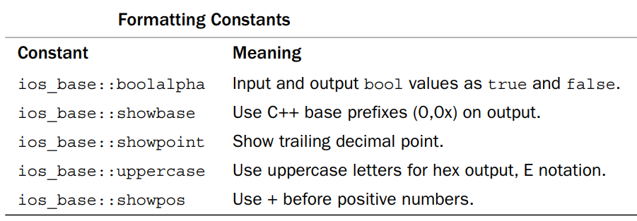
ios类的成员函数 - setf
第一种原型：cout.setf(fmtflags), 如同：flags(fmtfl|flags())

Slide 7
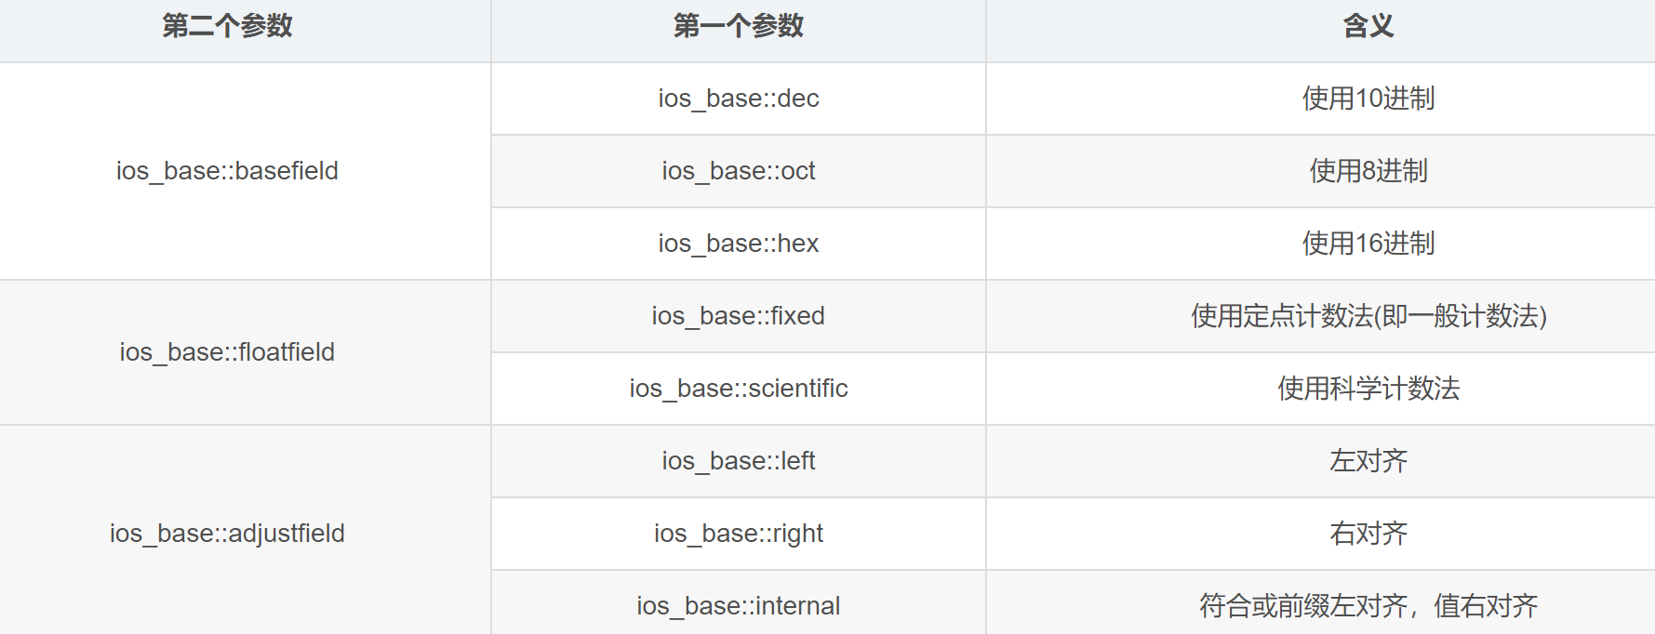
ios类的成员函数 - setf
第二种原型：cout.setf(fmtflags, fmtflags)，如同flags((fmtfl&mask)|(flags()&~mask))

Slide 8

ios类的成员函数 - unsetf
#include <iostream>
using namespace std;
int main()
{
bool flag = true;
float f = 0.20f;
cout.setf(ios::showpoint);
cout.setf(ios::boolalpha);
cout << flag << endl;
cout << f << endl;
cout.unsetf(ios::boolalpha);
cout.unsetf(ios::showpoint);
cout << flag << endl;
cout << f << endl;
return 0;
}
撤销setf的结果

Slide 9
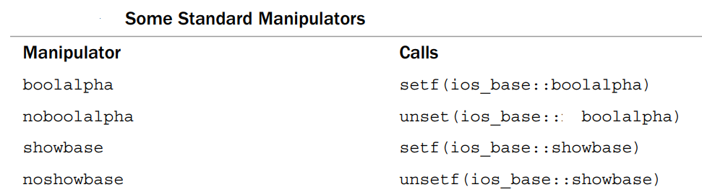
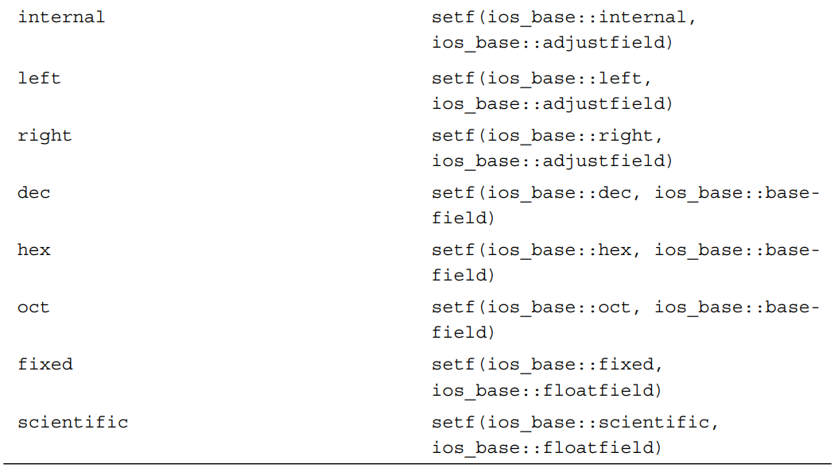
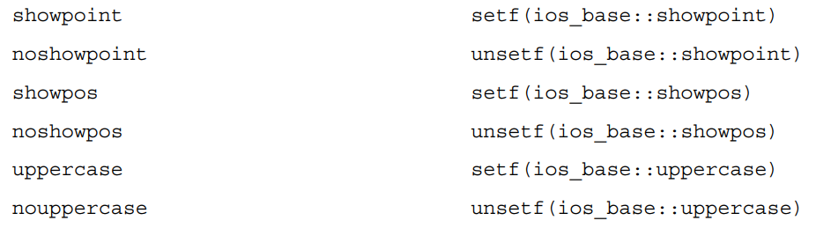
标准操纵符
C++提供一些操纵符来使用setf()，它自动将右值作为参数

Slide 10

标准操纵符
#include <iostream>
using namespace std;
int main()
{
bool flag = false;
double a = 2.3876;
double b = 0.46e2;
cout << boolalpha << flag << endl;
cout << fixed << a << endl;
cout << b << endl;
cout << noboolalpha << flag << endl;
cout.unsetf(ios::fixed);
cout << a << endl;
cout << b << endl;
return 0;
}

Slide 11
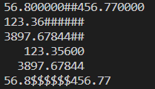
iomanip操纵符
setw(p)
setfill(ch)
setprecision(d)
#include <iostream>
#include <iomanip>
using namespace std;
int main()
{
cout.setf(ios_base::fixed, ios_base::floatfield);
cout << 56.8 << setw(12) << setfill('#') << 456.77 << endl;
cout << left;
cout << setw(12) << setprecision(2) << 123.356 << endl;
cout << setw(12) << setprecision(5) << 3897.6784385 << endl;
cout << right;
cout << setw(12) << setfill(' ') << 123.356 << endl;
cout << setw(12) << setfill(' ') << 3897.6784385 << endl;
cout.unsetf(ios_base::fixed);
cout << 56.8 << setw(12) << setfill('$') << 456.77 << endl;
return 0;
}

Slide 12
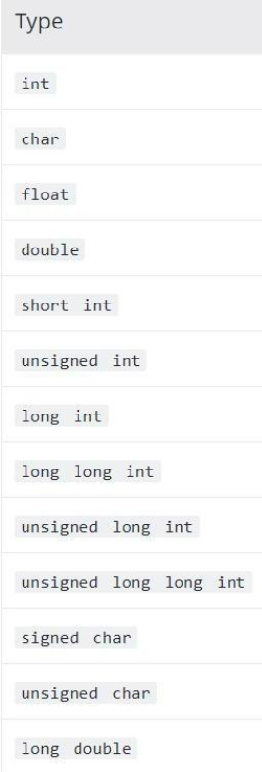
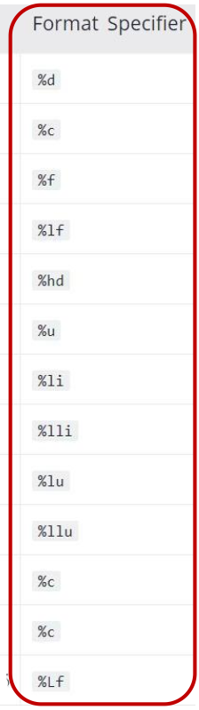
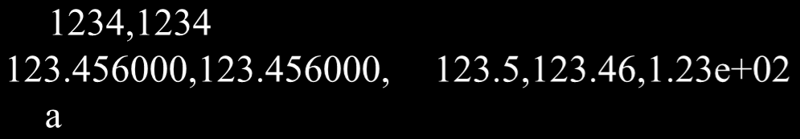
printf() vs cout
int a = 1234;
float f = 123.456；
char ch = ‘a’;
printf(“%8d,%2d\n”, a, a);
printf(“%f, %8f, %8.1f, %.2f, %.2e \n”,f,f,f,f,f);
printf(“%3c\n”, ch);
输出:

Slide 13
课堂练习
以下代码运行结果是什么，请解释一下为什么是这个结果
#include <stdio.h>
int main()
{
signed char a = 127;
unsigned char b = 0xff;
unsigned char c = 0;
a++;
b++;
c--;
printf("a=%d\nb=%d\nc=%d\n",a,b,c);
return 0;
}

Slide 14

课堂练习
2. 写一个代码计算56789 $×$ 23456789，并用计算器验证结果。你能写出给出正确计算结果的代码吗？

Slide 15
课堂练习
3. 执行下面代码并解释一下结果
#include <iostream>
using namespace std;
int main()
{
cout << fixed;
float f1 = 1.0f;
cout<<"f1 = "<<f1<<endl;
float a = 0.1f;
float f2 = a+a+a+a+a+a+a+a+a+a;
cout<<"f2 = "<<f2<<endl;
if(f1 == f2)
cout << "f1 = f2" << endl;
else
cout << "f1 != f2" << endl;
return 0;
}

Slide 16
课堂练习
4. 执行下面代码，并解释结果。为什么a和b不相等，为什么c和d不相等？
#include <iostream>
using namespace std;
int main()
{
int a, b;
double c, d;
a = 19.99 + 21.99;
b = (int)19.99 + (int)21.99;
c = 23 / 8;
d = 23 / 8.0;
cout << "a = " << a << endl;
cout << "b = " << b << endl;
cout << "c = " << c << endl;
cout << "d = " << d << endl;
return 0;
}

Slide 17
课堂练习
5. 运行下面代码，并解释输出。
#include <iostream>
int main()
{
auto a = 10;
a = 20.5;
a += 10.5;
std::cout << a << std::endl;
return 0;
}

Slide 18
思考题
写一段程序，判断给定一个int值，这个值的二进制表示里面有多少个1

